Slide 1

T
CUAI CV 1팀
2023 SUMMER CONFERENCE
2023.07.25
발표자 : 강민기

Slide 2


스터디원 소개
강민기 (소프트웨어학)
박도영 (기계공학)
이하윤 (소프트웨어학)

Slide 3
주제
발음 분석 / 평가 시스템

Slide 4
주제
사용자 음성
STT
+ 스펙트럼
발음 분석 시스템
발음 분석 결과
사용자 입모양

Slide 5

진행 내용
1. ETRI의 발음 평가 모델 파악
1) 평가 전문가가 학습 데이터에 대해 발음 점수 채점
2) 음성 신호 입력 받아 전문가 점수 출력하도록 모델 학습
음성 신호를 40여개의 특징으로 분석하여 예측 모델의 성능 높임
주요 특징으로 음소, pause(멈춤), chunk(한 번에 말하는 묶음) 등의 길이, 속도 등에 대한 분석 정보, native, non-native 음향 모델 점수, 강세/억양 등의 운율 특징이 있음

Slide 6
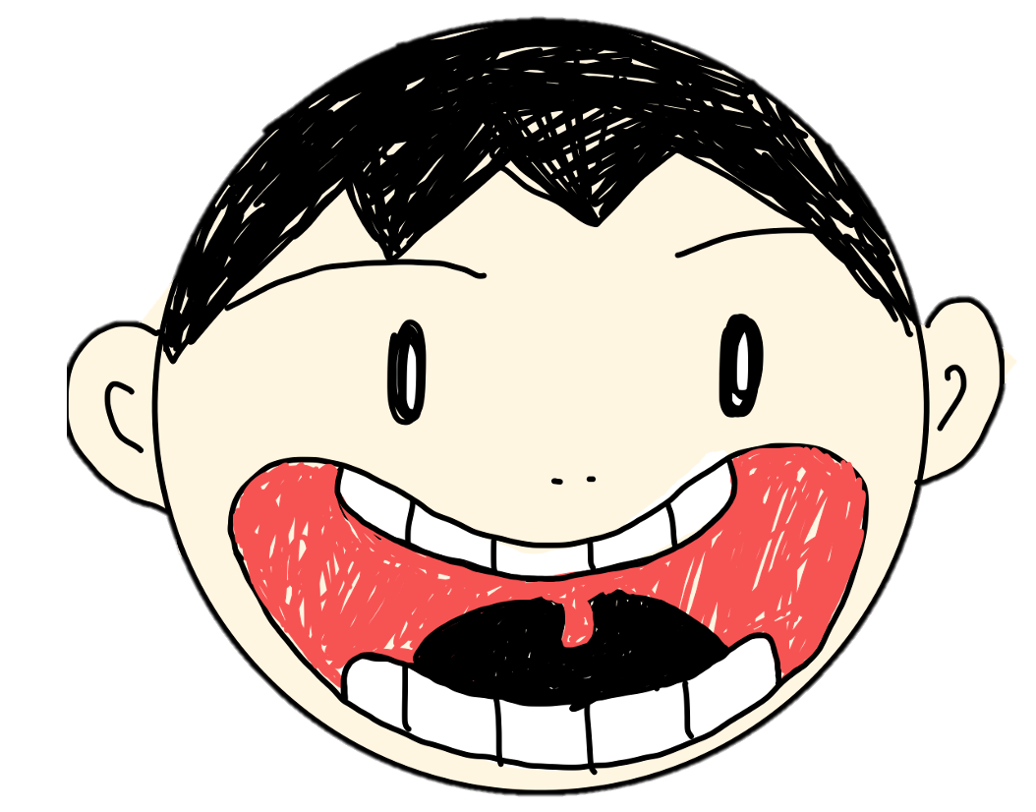


진행 내용
2. 한글 발음의 특성에 맞는 알고리즘 구상
녹음된 사용자의 음성을 google Speech To Text 기술을 통해 text로 변환
target 문장(이하 script)의 글자 수를 letter_total에 저장
script와 1.의 문장(이하 voice)를 어절 단위로 분해한 후 어절 단위로 1:1 비교
어절이 일치하면: letter_correct에 어절의 글자 수를 더함
어절이 일치하지 않으면: 두 가지 경우로 나눠 정확도를 계산하고 그 중 더 높은 값을 적용
STT
비교
[‘선생님’, ‘안냐세요’]
[‘선생님’, ‘안녕하세요’]

Slide 7
진행 내용
2. 한글 발음의 특성에 맞는 알고리즘 구상
2. 어절이 일치하지 않으면: 두 가지 경우로 나눠 정확도를 계산하고 그 중 더 높은 값을 적용
- CASE 1: 어절을 각각의 글자로 분해하여 한 글자씩 비교
- 분해된 voice와 script를 일치하는 것과 일치하지 않는 것을 찾아 거리가 3 이내인 것과 비교하여 매핑
- {0: {'안': ['안']}, 1: {'냐': ['녕']}, 2: {'세': ['세']}, 3: {'요': ['요']}}
- 일치하는 글자는 그대로 letter_correct에 반영
- ex) 위에서 0, 2, 3의 경우
- 일치하지 않는 글자는 발음이 틀린 것
ex) 위에서 1의 경우
안 냐 세 요
안 녕 하 세 요
O
X
O
O

Slide 8
진행 내용
2. 한글 발음의 특성에 맞는 알고리즘 구상
2. 어절이 일치하지 않으면: 두 가지 경우로 나눠 정확도를 계산하고 그 중 더 높은 값을 적용
- CASE 2: 어절 자체를 비교
- 초성, 중성, 종성으로 나누어 초성이 같은 지점부터 구개음화, ㅔ와 ㅐ 발음, 연음을 고려하여
발음 판단
구 지
굳 이
애 호 박
에 호 박
무ㄹㅡㅍㅣ
무ㄹㅡㅍㅇㅣ

Slide 9
감사합니다.

